Slide 1

Как создать мобильное многофункциональное пространство для самых маленьких?
Реализуем ФГОС ДО

Slide 2
Мобильное пространство
Принцип мобильности предполагает наличие в группе лёгких конструкций, модулей, ширм, шатров, мебели, занавесок и других приспособлений, которые легко изменяются функционально
Многофункциональное пространство –предполагает вариативное применение всех составляющих компонентов. То есть они могут быть использованы в разных видах детской деятельности и разных её аспектах.

Slide 3
АЛГОРИТМ
создания нового пространства
Создание творческой группы
Изучение возрастных особенностей
Изучение требований к среде
Разработка дизайн проекта
Детализация пространства
Анализ результатов

Slide 4
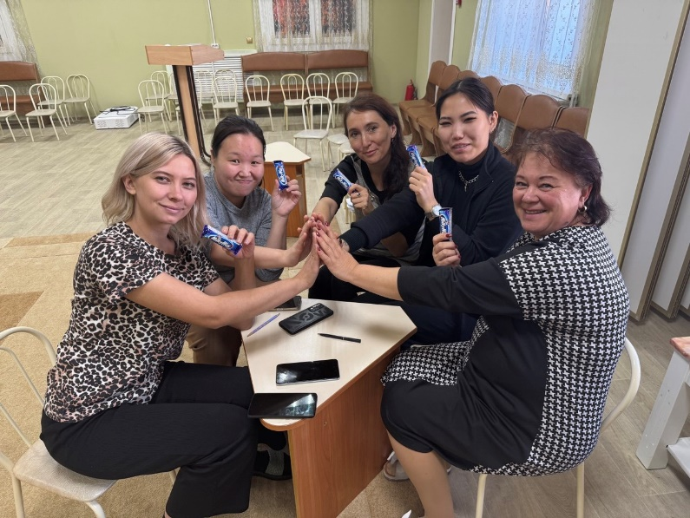
Творческая группа
Исследование и анализ
Проектирование и разработка
Сотрудничество и взаимодействие
Организация мероприятий
Оценка и мониторинг

Slide 5
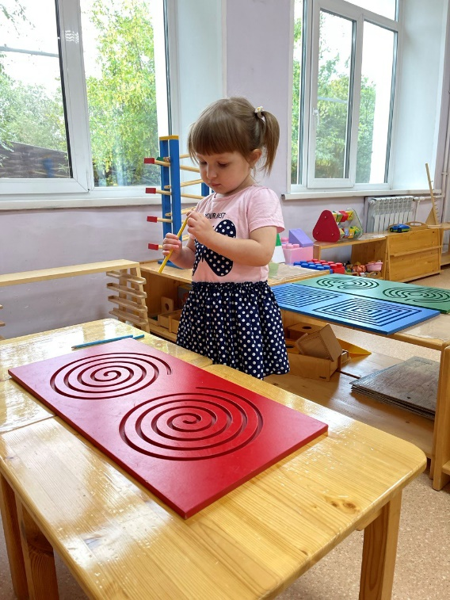
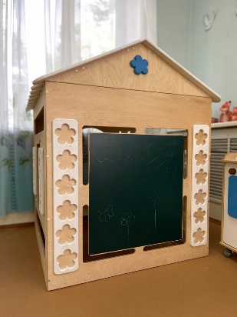
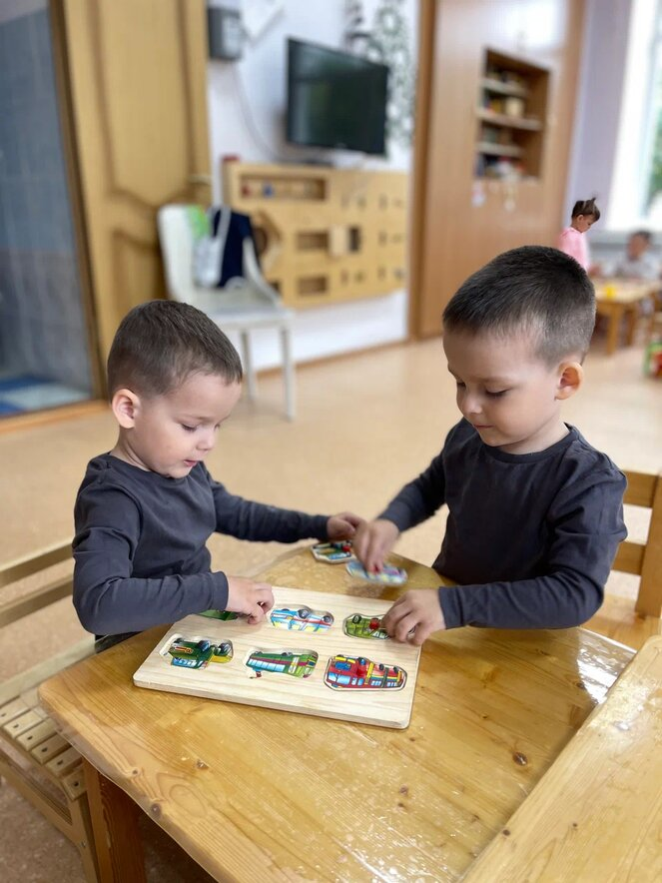
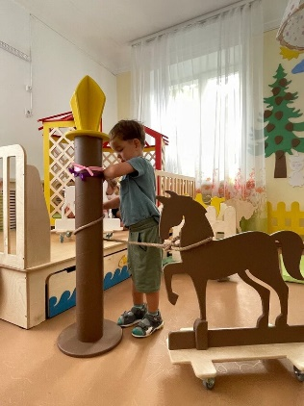
Изучение возрастных особенностей в соответствии с требованиями к среде
1. Безопасность
2. Мобильность
3. Разнообразие игровых зон и форм их реорганизации
4. Стимуляция сенсорного развития
5. Социальная активность
6. Гибкость и адаптация
7. Индивидуализация

Slide 6
БЕЗОПАСНОЕ
МОБИЛЬНОЕ
СОВРЕМЕННОЕ
НОВОЕ
ПРОСТРАНСТВО
НАСЫЩЕННОЕ

Slide 7
Разработка дизайн проекта
Сбор информации
Планировка пространства
Детализация проектирования
Создание бюджета
Реализация проекта

Slide 8
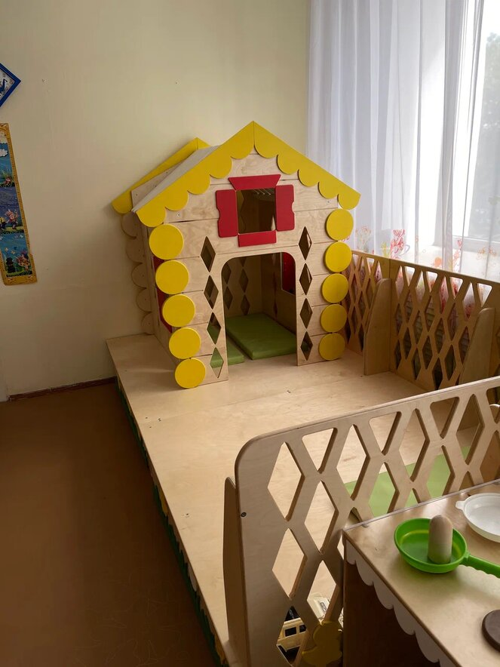
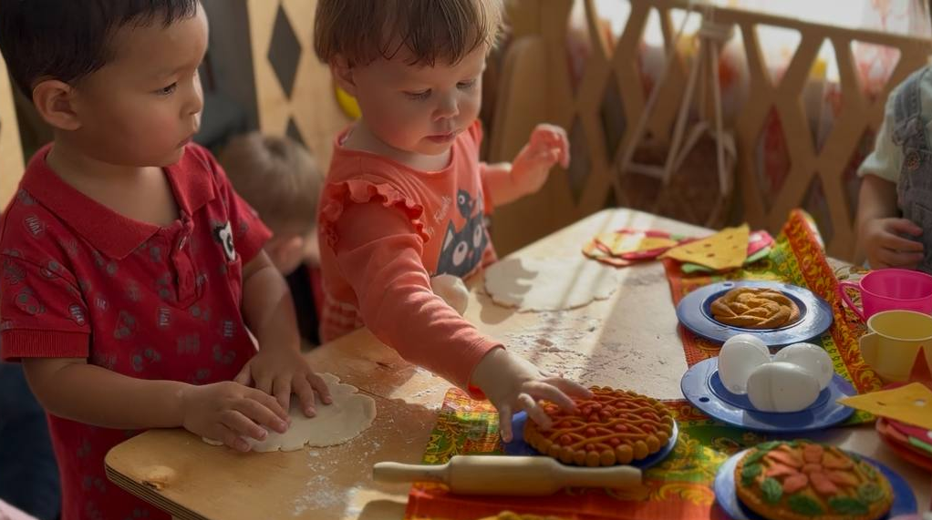
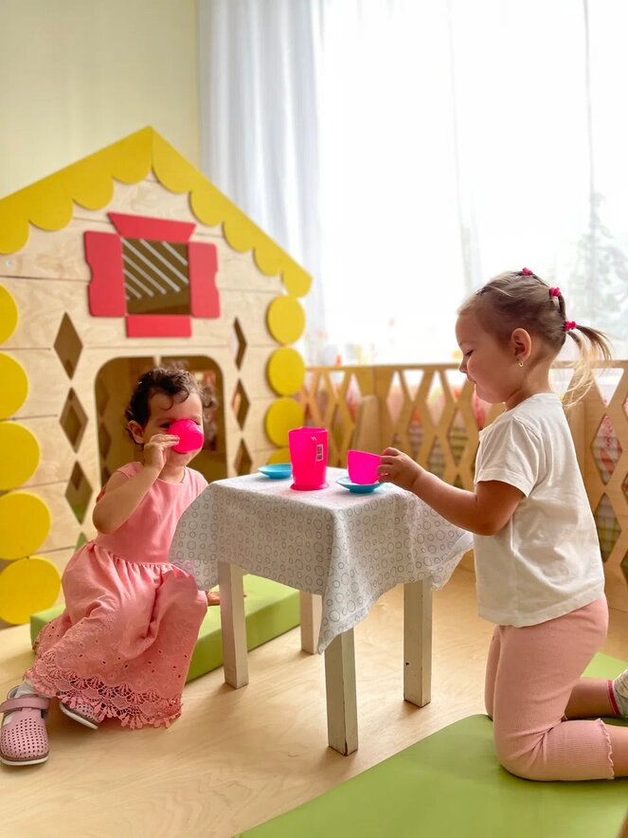
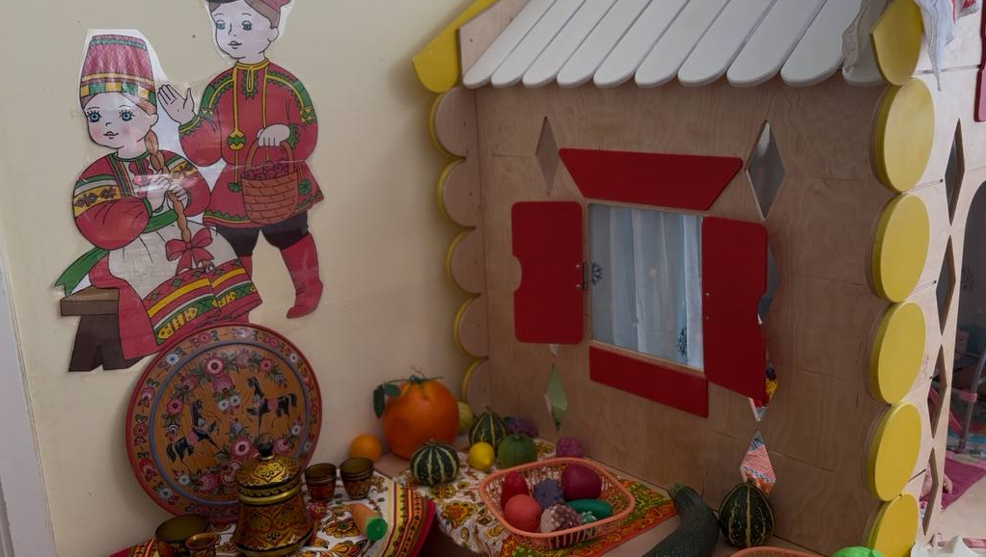
Детализация пространства

Slide 9
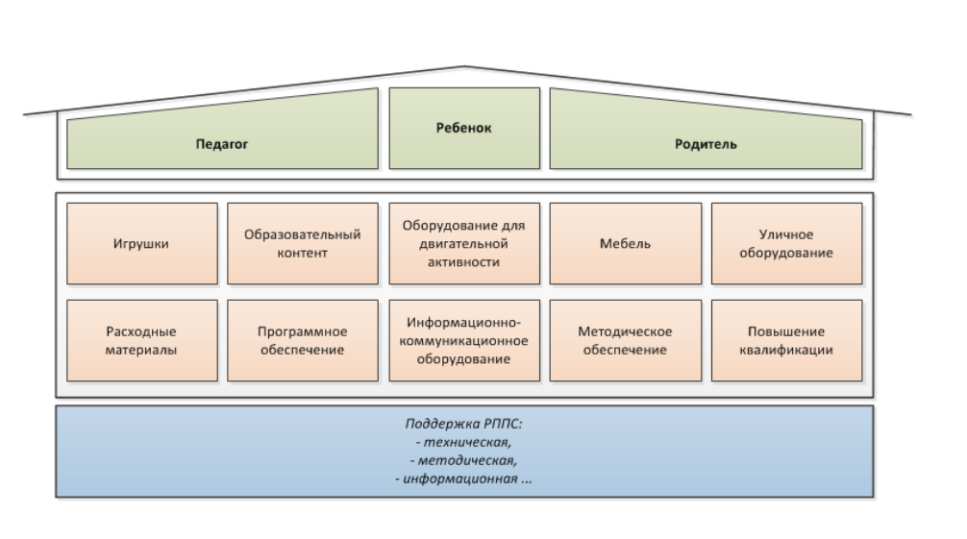
Тестирование и обратная связь. Подведение итогов

Slide 10
Создание мобильного многофункционального пространства для самых маленьких — это увлекательная задача, которая требует учёта многих аспектов.

Slide 11
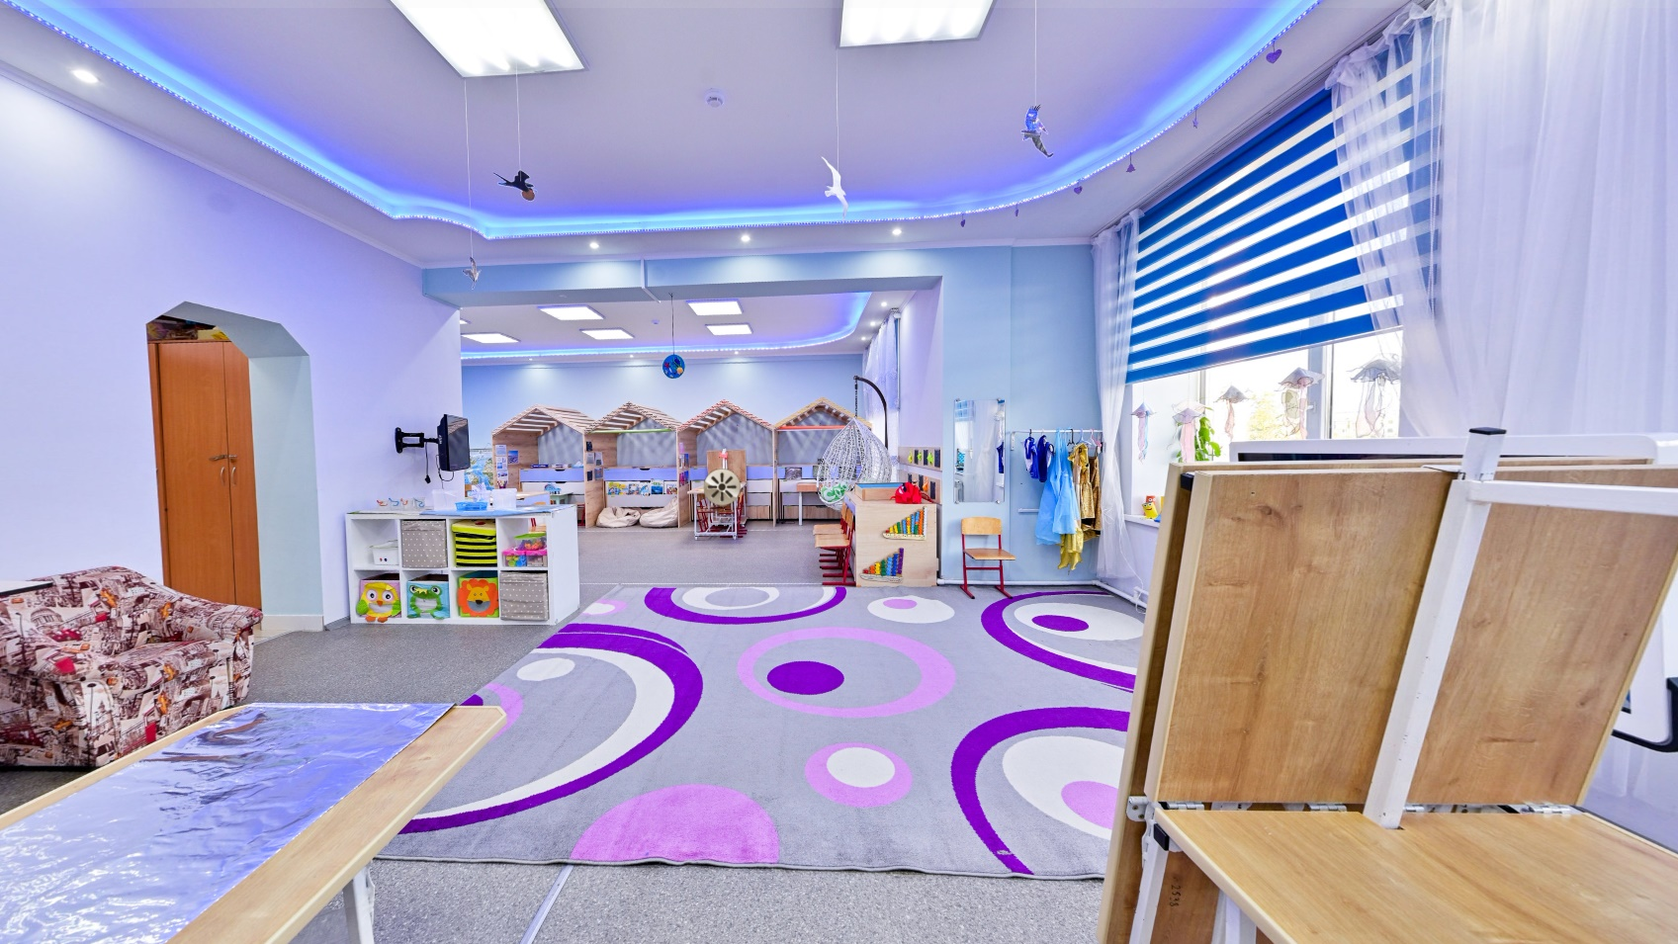


МАДОУ "Детский сад №173 "Росинка«
Спасибо за внимание!
Cтраница VK
Официальный сайт детского сада

